Slide 1
Новые подходы в организации и осуществлении контрольной (надзорной) деятельности
И.Г.Жданова-Заплесвичко
Начальник отдела организации деятельности
Управления Роспотребнадзора по Иркутской области Иркутск
Иркутск, 12 февраля 2025 г.

Slide 2
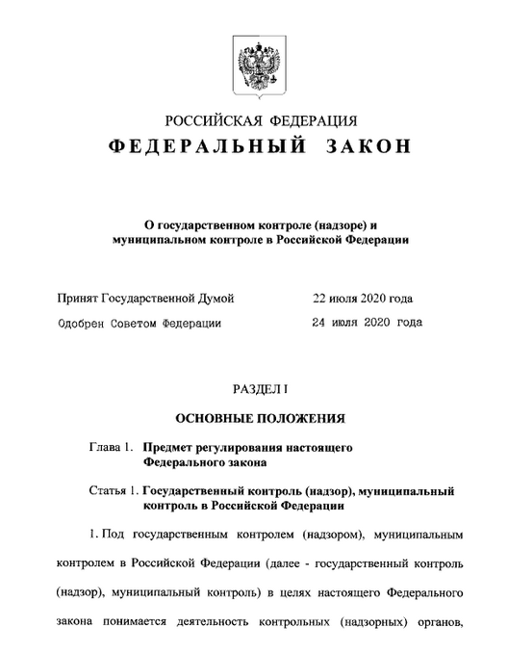
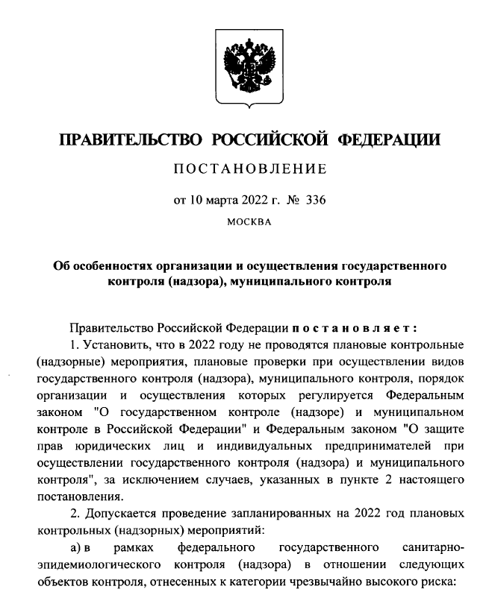
В ред. Федерального Закона от 28.12.2024 № 540-ФЗ)
В ред. Постановления правительства Российской Федерации от 28.12.2024 № 1955)

Slide 3
Федеральная служба по надзору в сфере защиты прав потребителей и благополучия человека осуществляет контроль (надзор) за исполнением обязательных требований законодательства Российской Федерации в области*:
обеспечения санитарно-эпидемиологического благополучия населения
защиты прав потребителей
в области потребительского рынка и обеспечения качества и безопасности пищевых продуктов, требований к организации питания, в том числе:
*Положением о Федеральной службе по надзору в сфере защиты прав потребителей и благополучия человека, утвержденным Постановлением Правительства Российской Федерации от 30.06.2004 N 322 (ред. от 02.10.2021)

Slide 4
Федеральный государственный санитарно-эпидемиологический контроль (надзор);
Федеральный государственный контроль (надзор) в области защиты прав потребителей;
Санитарно-карантинный контроль в пунктах пропуска через государственную границу Российской Федерации;
Федеральный государственный контроль (надзор) за соблюдением законодательства Российской Федерации о защите детей от информации, причиняющей вред их здоровью и (или) развитию, за соответствием информационной продукции, реализуемой потребителям, обязательным требованиям в области защиты детей от информации, причиняющей вред их здоровью и (или) развитию, в части указания в сопроводительных документах на информационную продукцию сведений, полученных в результате классификации информационной продукции, а также в части размещения на такой продукции в соответствии с указанными сведениями знака информационной продукции;
Федеральный государственный лицензионный контроль (надзор) за деятельностью в области использования возбудителей инфекционных заболеваний человека и животных (за исключением случая, если указанная деятельность осуществляется в медицинских целях) и генно-инженерно-модифицированных организмов III и IV степеней потенциальной опасности, осуществляемой в замкнутых системах;
Федеральный государственный лицензионный контроль (надзор) за деятельностью в области использования источников ионизирующего излучения (генерирующих) (за исключением случая, если эти источники используются в медицинской деятельности).
Федеральный государственный лицензионный контроль (надзор) за деятельностью по оказанию услуг по дезинфекции, дезинсекции и дератизации в целях обеспечения санитарно-эпидемиологического благополучия населения

Slide 5

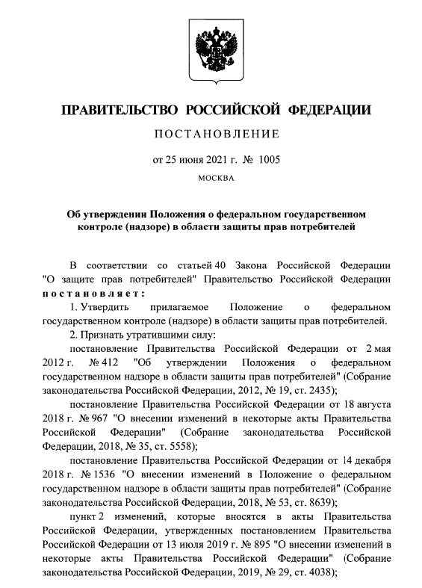
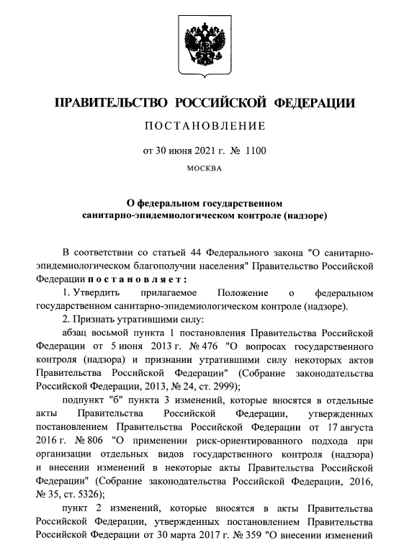
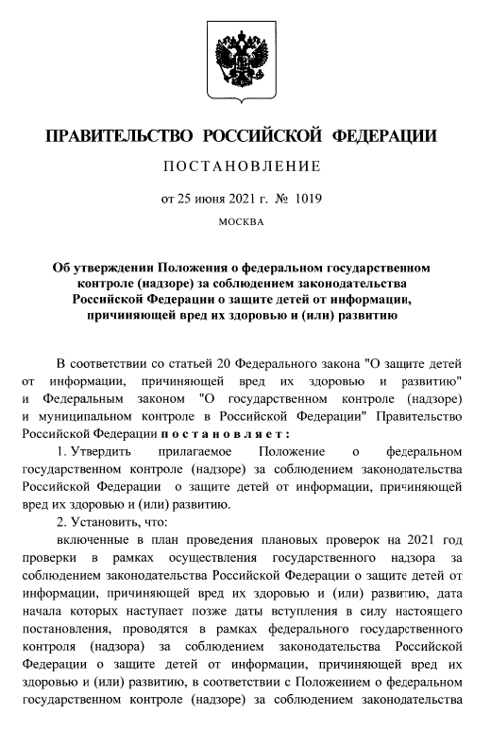
Положения о видах контроля (надзора)

Slide 6
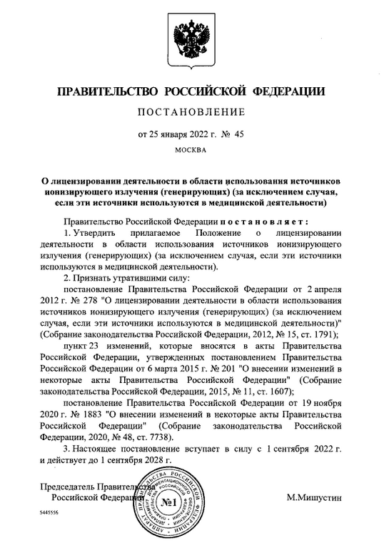
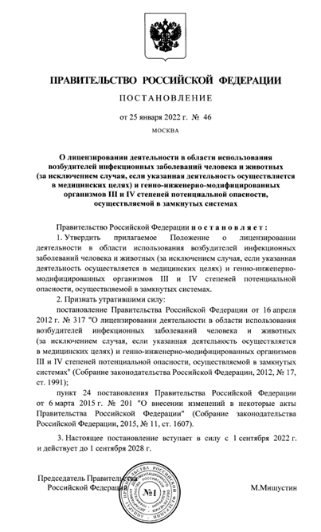
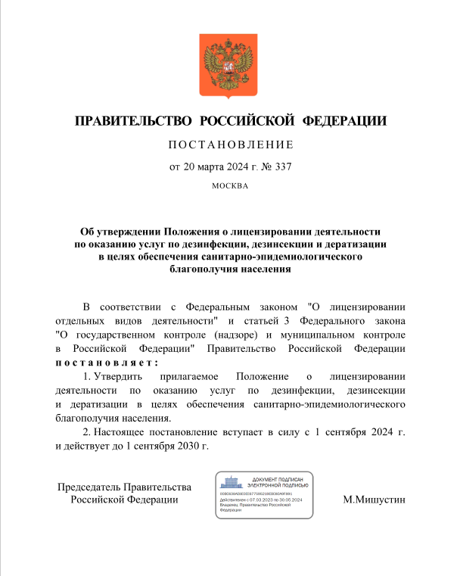
Положения о видах контроля (надзора)

Slide 7
Проверочные и оценочные листы
Утверждены формы ПРОВЕРОЧНЫХ ЛИСТОВ (списки контрольных вопросов, ответы на которые свидетельствуют о соблюдении или несоблюдении контролируемым лицом обязательных требований) :
Приказ Роспотребнадзора от 24 декабря 2021 г. N 807 (утверждены 16 форм проверочных листов)
Приказ Роспотребнадзора от 24 декабря 2021 г. N 808 (утверждены 6 форм проверочных листов)
Утверждены формы ОЦЕНОЧНЫХ ЛИСТОВ, в соответствии с которыми проводится оценка соответствия соискателя лицензии или лицензиата лицензионным требованиям при осуществлении деятельности:
Приказ Роспотребнадзора от 07 апреля 2023 г. N 182 (утверждена форма оценочного листа оценки деятельности в области использования ИИИ, включающего 20 вопросов, отражающих содержание лицензионных требований)
Приказ Роспотребнадзора от 07 апреля 2023 г. N 183 (утверждена форма оценочного листа оценки деятельности в области использования ВИЗ и ГИМО, включающего 7 вопросов, отражающих содержание лицензионных требований
Приказ Роспотребнадзора от 18.07.2024 № 555 (утверждена форма оценочного листа оценки деятельности по оказанию услуг по дезинфекции, дезинсекции и дератизации, включающего 10 вопросов, отражающих содержание лицензионных требований
Приказ Роспотребнадзора от 20.01.2022 N 18 (утверждены 30 форм проверочных листов)

Slide 8

Объекты федерального государственного санитарно-эпидемиологического контроля (надзора)
а) деятельность, действия (бездействие) контролируемых лиц, в рамках которых должны соблюдаться обязательные требования, в том числе предъявляемые к контролируемым лицам, осуществляющим деятельность, действия (бездействие);
б) результаты деятельности контролируемых лиц, в том числе продукция (товары), подлежащая государственному контролю (надзору) на таможенной границе и таможенной территории Евразийского экономического союза по Единому перечню продукции (товаров), подлежащей государственному санитарно-эпидемиологическому надзору (контролю), утвержденному решением Комиссии Таможенного союза от 28 мая 2010 г. N 299 "О применении санитарных мер в Евразийском экономическом союзе", к которой предъявляются обязательные требования;
в) здания, помещения, сооружения, линейные объекты, территории, включая водные, земельные и лесные участки, оборудование, устройства, предметы, материалы, транспортные средства и другие объекты, которыми контролируемые лица владеют и (или) пользуются и к которым предъявляются обязательные требования (далее - производственные объекты).

Slide 9
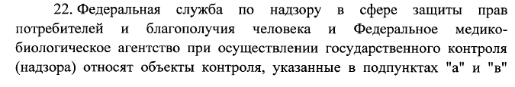
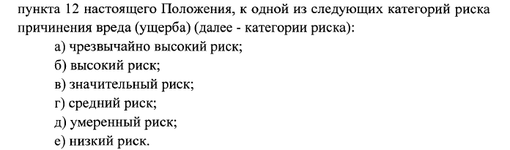
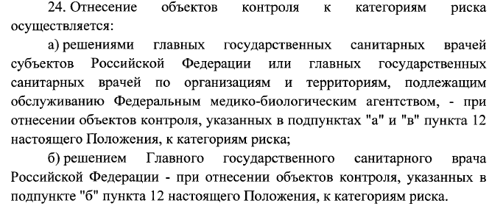
Федеральный государственный санитарно-эпидемиологический контроль (надзор) осуществляется с применением риск-ориентированного подхода

Slide 10
25. В случае пересмотра решения, указанного в пункте 24 настоящего Положения, решение об изменении категории риска на более высокую категорию принимается должностным лицом, уполномоченным на принятие решения об отнесении объекта контроля к соответствующей категории риска.
Пересмотр категории риска, присвоенной ранее объектам контроля, указанным в подпункте "б" пункта 12 настоящего Положения, осуществляется не реже одного раза в год при наличии оснований для изменения категорий риска в соответствии с критериями отнесения объектов контроля к категориям риска.
Решение об изменении категории риска на более низкую категорию принимается должностным лицом, которым ранее было принято решение об отнесении объекта контроля к категории риска, с направлением указанного решения, документов и сведений, на основании которых оно было принято, должностному лицу, уполномоченному на принятие решения об отнесении объекта контроля к соответствующей категории риска.
26. При отсутствии решения об отнесении объекта контроля к определенной категории риска объект контроля считается отнесенным к категории низкого риска.
Notes:
2016 году реформирование контрольно-надзорной деятельности на системном уровне перешло от стадии обсуждений к подготовке практических документов и осуществления конкретных шагов по изменению системы государственного контроля.
Реформа идет на фоне всемерной поддержки со стороны Правительства бизнеса с ориентацией деятельности хозяйствующий субъектов на расширение импортозамещения, повышение конкурентоспособности, снижение всех видов издержек.
Поставленная еще в 2010-2011 годах задача перехода на новую модель надзора была законодательно закреплена статьей 8.1 «Применение риск-ориентированного подхода при организации государственного контроля (надзора)», введенной 13.07.2015 г. в федеральный закон от 26.12.2008 № 294 «О защите прав юридических лиц и индивидуальных предпринимателей при осуществлении государственного контроля (надзора) и муниципального контроля (надзора)». Закон установил, что выбор интенсивности (формы, продолжительности, периодичности) проведения мероприятий по контролю и профилактике нарушения обязательных требований определяется отнесением деятельности юридического лица (ЮЛ), индивидуального предпринимателя (ИП) и/или используемых ими производственных объектов к определенной категории риска либо определенному классу (категории) опасности.
Отнесение к определенному классу (категории) опасности осуществляется с учетом тяжести потенциальных негативных последствий возможного несоблюдения юридическими лицами, индивидуальными предпринимателями обязательных требований, а к определенной категории риска - также с учетом оценки вероятности несоблюдения соответствующих обязательных требований.
Критерии отнесения деятельности юридических лиц, индивидуальных предпринимателей и (или) используемых ими производственных объектов к определенной категории риска либо определенному классу (категории) опасности определяются Правительством Российской Федерации, если такие критерии не установлены федеральным законом.
10

Slide 11
34. Отнесение объектов контроля, указанных в подпункте "а" и "в" пункта 12 Положения «О федеральном государственном санитарно-эпидемиологическом контроле (надзоре)», утв. Постановлением Правительства Российской Федерации от 30.06.2021 № 1100 ", к определенной категории риска осуществляется на основании критериев отнесения объектов контроля к категориям риска согласно приложению № 1.
Отнесение объектов контроля, указанных в подпункте "б" пункта 12 настоящего Положения, к определенной категории риска осуществляется на основании критериев отнесения объектов контроля к категориям риска согласно приложению № 2.
Notes:
2016 году реформирование контрольно-надзорной деятельности на системном уровне перешло от стадии обсуждений к подготовке практических документов и осуществления конкретных шагов по изменению системы государственного контроля.
Реформа идет на фоне всемерной поддержки со стороны Правительства бизнеса с ориентацией деятельности хозяйствующий субъектов на расширение импортозамещения, повышение конкурентоспособности, снижение всех видов издержек.
Поставленная еще в 2010-2011 годах задача перехода на новую модель надзора была законодательно закреплена статьей 8.1 «Применение риск-ориентированного подхода при организации государственного контроля (надзора)», введенной 13.07.2015 г. в федеральный закон от 26.12.2008 № 294 «О защите прав юридических лиц и индивидуальных предпринимателей при осуществлении государственного контроля (надзора) и муниципального контроля (надзора)». Закон установил, что выбор интенсивности (формы, продолжительности, периодичности) проведения мероприятий по контролю и профилактике нарушения обязательных требований определяется отнесением деятельности юридического лица (ЮЛ), индивидуального предпринимателя (ИП) и/или используемых ими производственных объектов к определенной категории риска либо определенному классу (категории) опасности.
Отнесение к определенному классу (категории) опасности осуществляется с учетом тяжести потенциальных негативных последствий возможного несоблюдения юридическими лицами, индивидуальными предпринимателями обязательных требований, а к определенной категории риска - также с учетом оценки вероятности несоблюдения соответствующих обязательных требований.
Критерии отнесения деятельности юридических лиц, индивидуальных предпринимателей и (или) используемых ими производственных объектов к определенной категории риска либо определенному классу (категории) опасности определяются Правительством Российской Федерации, если такие критерии не установлены федеральным законом.
11

Slide 12
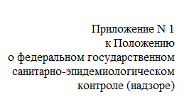
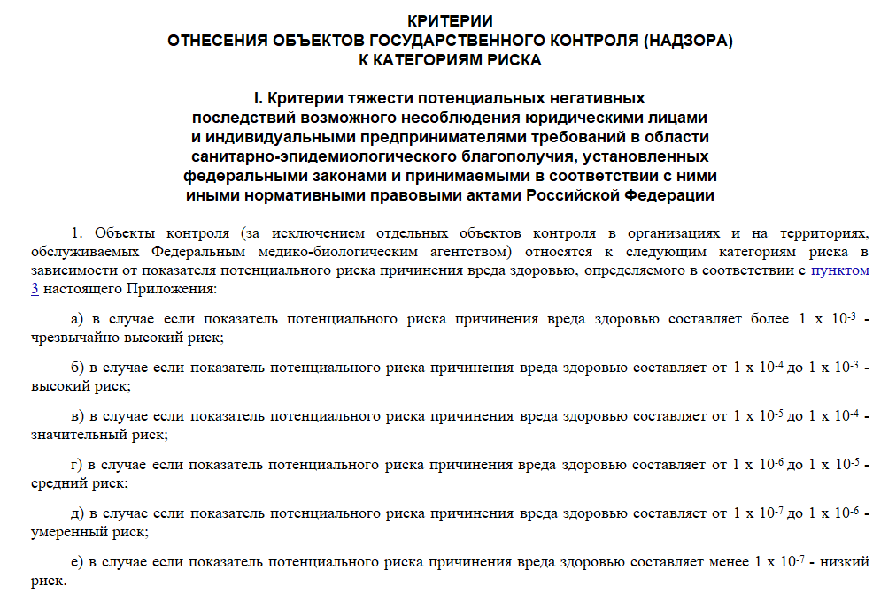

Slide 13
Потенциальный риск причинения вреда здоровью
(R) определяется по формуле:
R = G x p, где:
G - показатель тяжести потенциальных негативных последствий возможного несоблюдения юридическими лицами и гражданами обязательных требований в области санитарно-эпидемиологического благополучия населения;
p - показатель средневзвешенной частоты нарушений на одно контрольное (надзорное) мероприятие (вероятности нарушений обязательных требований) при осуществлении определенного вида деятельности.
Показатель тяжести потенциальных негативных последствий возможного несоблюдения юридическими лицами и гражданами обязательных требований в области санитарно-эпидемиологического благополучия населения (G) определяется по формуле:
G = U x M,где:
U - показатель потенциального вреда для здоровья человека из-за возможного несоблюдения обязательных требований при осуществлении определенного вида деятельности;
M - показатель численности населения, находящегося под воздействием объекта контроля.

Slide 14
Значения показателя численности населения, находящегося под воздействием объекта контроля, определяются для каждого объекта контроля в соответствии с методикой, утверждаемой Федеральной службой по надзору в сфере защиты прав потребителей и благополучия человека.
Приказ Роспотребнадзора от 07.10.2015 N 1025
О внедрении методических рекомендаций "Расчет показателей, характеризующих численность населения под воздействием факторов потенциального риска причинения вреда здоровью человека объектами санитарно-эпидемиологического надзора
Методические рекомендации Роспотребнадзора от 11.08.2017 (МР 5.1.0116-17)
Классификация хозяйствующих субъектов, видов деятельности и объектов надзора по потенциальному риску причинения вреда здоровью человека для организации плановых контрольно-надзорных мероприятий
Notes:
2016 году реформирование контрольно-надзорной деятельности на системном уровне перешло от стадии обсуждений к подготовке практических документов и осуществления конкретных шагов по изменению системы государственного контроля.
Реформа идет на фоне всемерной поддержки со стороны Правительства бизнеса с ориентацией деятельности хозяйствующий субъектов на расширение импортозамещения, повышение конкурентоспособности, снижение всех видов издержек.
Поставленная еще в 2010-2011 годах задача перехода на новую модель надзора была законодательно закреплена статьей 8.1 «Применение риск-ориентированного подхода при организации государственного контроля (надзора)», введенной 13.07.2015 г. в федеральный закон от 26.12.2008 № 294 «О защите прав юридических лиц и индивидуальных предпринимателей при осуществлении государственного контроля (надзора) и муниципального контроля (надзора)». Закон установил, что выбор интенсивности (формы, продолжительности, периодичности) проведения мероприятий по контролю и профилактике нарушения обязательных требований определяется отнесением деятельности юридического лица (ЮЛ), индивидуального предпринимателя (ИП) и/или используемых ими производственных объектов к определенной категории риска либо определенному классу (категории) опасности.
Отнесение к определенному классу (категории) опасности осуществляется с учетом тяжести потенциальных негативных последствий возможного несоблюдения юридическими лицами, индивидуальными предпринимателями обязательных требований, а к определенной категории риска - также с учетом оценки вероятности несоблюдения соответствующих обязательных требований.
Критерии отнесения деятельности юридических лиц, индивидуальных предпринимателей и (или) используемых ими производственных объектов к определенной категории риска либо определенному классу (категории) опасности определяются Правительством Российской Федерации, если такие критерии не установлены федеральным законом.
14

Slide 15
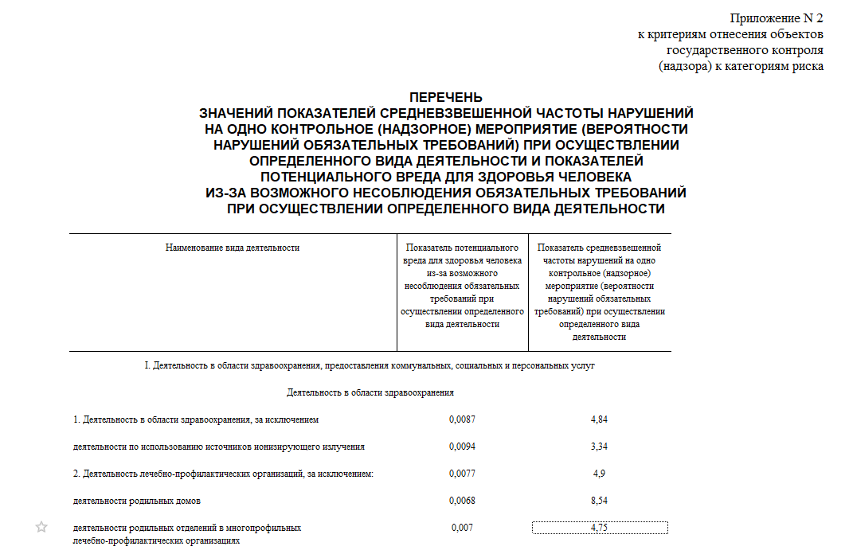
Значения показателей средневзвешенной частоты нарушений на одно контрольное (надзорное) мероприятие (вероятности нарушений обязательных требований) при осуществлении определенного вида деятельности и показателей потенциального вреда для здоровья человека из-за возможного несоблюдения обязательных требований при осуществлении определенного вида деятельности определяются по перечню согласно приложению N 2.
Notes:
2016 году реформирование контрольно-надзорной деятельности на системном уровне перешло от стадии обсуждений к подготовке практических документов и осуществления конкретных шагов по изменению системы государственного контроля.
Реформа идет на фоне всемерной поддержки со стороны Правительства бизнеса с ориентацией деятельности хозяйствующий субъектов на расширение импортозамещения, повышение конкурентоспособности, снижение всех видов издержек.
Поставленная еще в 2010-2011 годах задача перехода на новую модель надзора была законодательно закреплена статьей 8.1 «Применение риск-ориентированного подхода при организации государственного контроля (надзора)», введенной 13.07.2015 г. в федеральный закон от 26.12.2008 № 294 «О защите прав юридических лиц и индивидуальных предпринимателей при осуществлении государственного контроля (надзора) и муниципального контроля (надзора)». Закон установил, что выбор интенсивности (формы, продолжительности, периодичности) проведения мероприятий по контролю и профилактике нарушения обязательных требований определяется отнесением деятельности юридического лица (ЮЛ), индивидуального предпринимателя (ИП) и/или используемых ими производственных объектов к определенной категории риска либо определенному классу (категории) опасности.
Отнесение к определенному классу (категории) опасности осуществляется с учетом тяжести потенциальных негативных последствий возможного несоблюдения юридическими лицами, индивидуальными предпринимателями обязательных требований, а к определенной категории риска - также с учетом оценки вероятности несоблюдения соответствующих обязательных требований.
Критерии отнесения деятельности юридических лиц, индивидуальных предпринимателей и (или) используемых ими производственных объектов к определенной категории риска либо определенному классу (категории) опасности определяются Правительством Российской Федерации, если такие критерии не установлены федеральным законом.
15

Slide 16
II. Критерии вероятности возможного несоблюдения юридическими лицами и индивидуальными предпринимателями обязательных требований
Повышение риска
Объекты контроля, подлежащие в соответствии с разделом I настоящего документа отнесению к категориям высокого, значительного, среднего, умеренного и низкого рисков, подлежат отнесению к категориям чрезвычайно высокого, высокого, значительного, среднего и умеренного рисков соответственно при наличии вступивших в законную силу в течение последних 3 лет на дату принятия решения об отнесении объекта контроля к категории риска:
двух постановлений и более по делу об административном правонарушении с назначением административного наказания, за исключением административного наказания в виде предупреждения, юридическому лицу, его должностным лицам или гражданам за совершение административного правонарушения, вынесенного должностными лицами Федеральной службы по надзору в сфере защиты прав потребителей и благополучия человека, должностными лицами Федерального медико-биологического агентства или судом на основании протокола об административном правонарушении, составленного должностными лицами указанных органов;
решения о приостановлении и (или) об аннулировании лицензии на осуществление деятельности в области использования возбудителей инфекционных заболеваний человека и животных (за исключением случая, если указанная деятельность осуществляется в медицинских целях) и генно-инженерно-модифицированных организмов III и IV степеней потенциальной опасности, осуществляемой в замкнутых системах, а также лицензии на осуществление деятельности в области использования источников ионизирующего излучения (генерирующих) (за исключением случая, если эти источники используются в медицинской деятельности).
Notes:
Вместе с тем, следует напомнить, что расчет риска – и установление категории риска по расчетным данным является только первым шагом к планированию надзорных мероприятий
Постановление 806 определяет, что Объекты государственного надзора, подлежащие отнесению к категориям высокого, значительного, среднего, умеренного и низкого рисков, подлежат отнесению к категориям чрезвычайно высокого, высокого, значительного, среднего и умеренного рисков соответственно при наличии вступивших в законную силу в течение последних 3 лет на дату принятия решения об отнесении объекта государственного надзора к категории риска:
- 2 постановлений и более по делу об административном правонарушении с назначением административного наказания, за исключением административного наказания в виде предупреждения, юридическому лицу, его должностным лицам или индивидуальному предпринимателю за совершение административного правонарушения, вынесенного должностными лицами Федеральной службы по надзору в сфере защиты прав потребителей и благополучия человека, должностными лицами Федерального медико-биологического агентства или судом на основании протокола об административном правонарушении, составленного должностными лицами указанных органов;
- решения о приостановлении и (или) об аннулировании лицензии на осуществление деятельности в области использования возбудителей инфекционных заболеваний человека и животных (за исключением случая, если указанная деятельность осуществляется в медицинских целях) и генно-инженерно-модифицированных организмов III и IV степеней потенциальной опасности, осуществляемой в замкнутых системах, а также лицензии на осуществление деятельности в области использования источников ионизирующего излучения (генерирующих) (за исключением случая, если эти источники используются в медицинской деятельности).

Slide 17
II. Критерии вероятности возможного несоблюдения юридическими лицами и индивидуальными предпринимателями обязательных требований
Объекты контроля, подлежащие отнесению в соответствии с разделом I настоящего документа к категориям высокого, значительного, среднего и умеренного рисков, подлежат отнесению к категориям значительного, среднего, умеренного и низкого рисков соответственно при отсутствии при последнем контрольном (надзорном) мероприятии юридического лица или индивидуального предпринимателя предписаний об устранении обязательных требований.
Снижение риска
Notes:
Объекты государственного надзора, подлежащие отнесению к категориям высокого, значительного, среднего и умеренного рисков, подлежат отнесению к категориям значительного, среднего, умеренного и низкого рисков соответственно при отсутствии при последней проверке юридического лица или индивидуального предпринимателя в отношении указанных объектов государственного надзора предписаний об устранении нарушений обязательных требований санитарно-эпидемиологического законодательства Российской Федерации.
Таким образом, методические подходы предполагают всемерное стимулирование хозяйствующих объектов к повышению степени социальной ответственности и соблюдению обязательных требований санитарного законодательства.
Объекты шестой категории, равно как и прочие, подпадают при установленных основаниях под внеплановые проверки, что позволяет осуществлять достаточный контроль и в отношении данных объектов.
Объекты государственного контроля, которым не присвоены определенные категории риска, считаются отнесенными к низшей категории риска

Slide 18
Пример расчета категории риска для объекта:
R = U x M x p
R = 4,33*0,00039171* 0,0088 = 0,0000149
(т.е. R = 1,49*10⁻⁵)
Списочная численность работников предприятия - 25 человек
Вид деятельности предприятия - деятельность иных промышленных предприятий;
Показатель потенциального вреда для здоровья человека из-за возможного несоблюдения обязательных требований при осуществлении определенного вида деятельности – (U) = 0,0088;
Показатель средневзвешенной частоты нарушений на одну проверку (вероятности нарушений обязательных требований) при осуществлении определенного вида деятельности (p) = 4,33;
Размер нормативной санитарно-защитной зоны – 100 м
Численность населения, находящегося, проживающего в СЗЗ – 100 человек
Итого численность населения, находящегося под потенциальным воздействием объекта составила 117 человек (17 работников + 100 чел. в СЗЗ) (M ) = 0, 000117
Объекты, загрязняющие почву – отсутствуют
Объекты, загрязняющие водоемы – отсутствуют
Наличие 2 и более постановлений о назначении
административного наказания +
Высокий риск

Slide 19
Периодичность плановых контрольных (надзорных) мероприятий (в соответствии со ст.25 ФЗ № 248-ФЗ)
Виды, периодичность проведения плановых контрольных (надзорных) мероприятий в отношении объектов контроля, отнесенных к определенным категориям риска, определяются положением о виде контроля соразмерно рискам причинения вреда (ущерба).
Периодичность плановых контрольных (надзорных) мероприятий определяется по каждому виду контрольных (надзорных) мероприятий для каждой категории риска с учетом следующих положений:

Slide 20
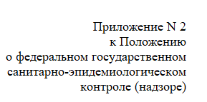
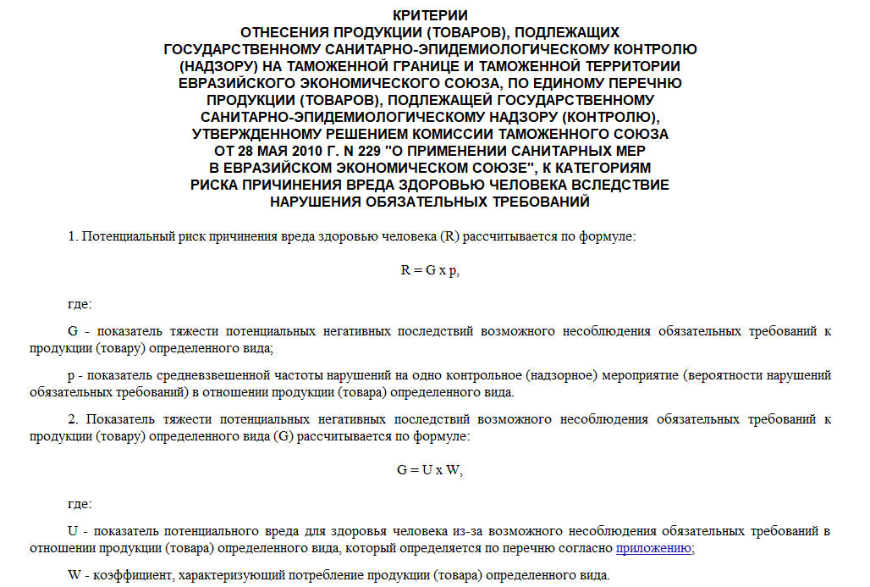
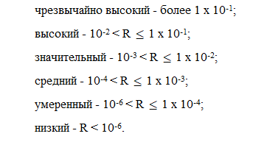

Slide 21
Контрольные (надзорные) мероприятия в отношении объектов контроля, указанных в подпункте "б" пункта 12 настоящего Положения:
б) результаты деятельности контролируемых лиц, в том числе продукция (товары), подлежащая государственному контролю (надзору) на таможенной границе и таможенной территории Евразийского экономического союза по Единому перечню продукции (товаров), подлежащей государственному санитарно-эпидемиологическому надзору (контролю), утвержденному решением Комиссии Таможенного союза от 28 мая 2010 г. N 299 "О применении санитарных мер в Евразийском экономическом союзе", к которой предъявляются обязательные требования;
Плановые КНМ - проводятся в зависимости от присвоенной категории риска со следующей периодичностью:
для категории чрезвычайно высокого риска - один раз в год;
для категории высокого риска - один раз в 2 года;
для категории значительного риска - один раз в 3 года.
Внеплановые контрольные (надзорные) мероприятия:
а) мониторинговая закупка;
б) выборочный контроль;
в) выездная проверка.

Slide 22
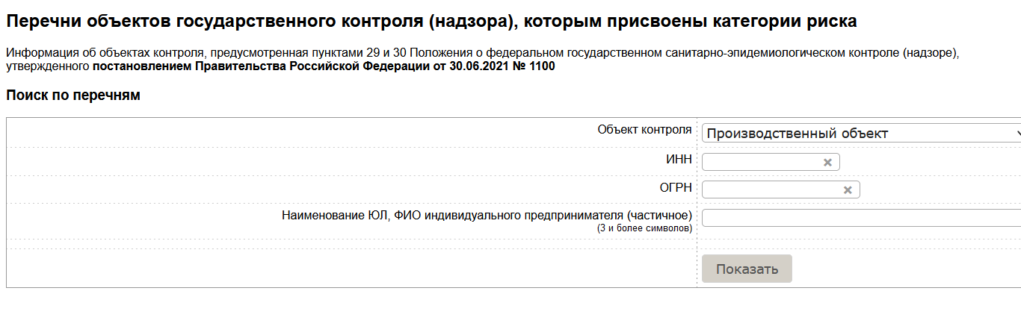
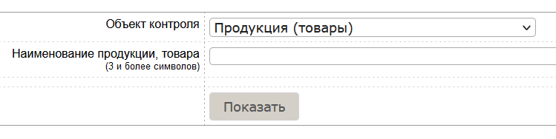
Сведения о соответствии объекта контроля (его деятельности) критериям риска
Сайт ЕРВК
https://ervk.gov.ru/objects
https://risk.rospotrebnadzor.ru/risk2/

Slide 23
32. По запросу контролируемых лиц Федеральная служба по надзору в сфере защиты прав потребителей и благополучия человека и Федеральное медико-биологическое агентство в срок, не превышающий 15 рабочих дней с даты поступления такого запроса, направляют им информацию о присвоенной их деятельности и (или) используемым ими производственным объектам либо продукции (товарам) категории риска, а также сведения, использованные при отнесении их деятельности и (или) используемых ими производственных объектов, продукции (товаров) к определенной категории риска.
15 рабочих дней
Ответ на запрос (информация )

Slide 24


33. Контролируемые лица, являющиеся заявителями, вправе подать в Федеральную службу по надзору в сфере защиты прав потребителей и благополучия человека и Федеральное медико-биологическое агентство на бумажном носителе или в форме электронного документа заявление об изменении присвоенной ранее их деятельности и (или) используемым ими производственным объектам категории риска.
Заявление должно содержать следующие сведения:
полное наименование юридического лица, фамилия, имя и отчество (при наличии) индивидуального предпринимателя;
основной государственный регистрационный номер;
идентификационный номер налогоплательщика;
место нахождения, используемое контролируемым лицом производственного объекта (при присвоении категории риска производственному объекту);
информация о категории риска, присвоенной ранее деятельности контролируемого лица и (или) используемым им производственным объектам либо продукции (товарам);
адрес юридического лица, адрес места жительства индивидуального предпринимателя (при необходимости иной почтовый адрес для связи), телефон и адрес электронной почты (при наличии).
К заявлению прилагаются документы о соответствии деятельности контролируемых лиц и (или) используемых ими производственных объектов критериям отнесения объектов контроля к определенной категории риска, на присвоение которых претендует заявитель.

Slide 25
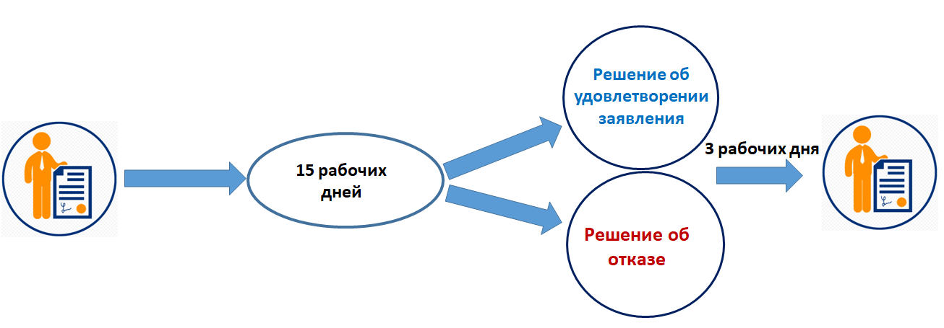
Федеральная служба по надзору в сфере защиты прав потребителей и благополучия человека и Федеральное медико-биологическое агентство рассматривают заявление, оценивают представленные контролируемым лицом и имеющиеся в их распоряжении документы и по итогам их рассмотрения в срок, не превышающий 15 рабочих дней с даты получения такого заявления, принимают одно из следующих решений:
удовлетворение заявления и изменение категории риска;
отказ в удовлетворении заявления.
В случае несогласия с принятым Федеральной службой по надзору в сфере защиты прав потребителей и благополучия человека или Федеральным медико-биологическим агентством решением об отказе в удовлетворении заявления контролируемое лицо вправе обжаловать такое решение в порядке, предусмотренном Федеральным законом "О государственном контроле (надзоре) и муниципальном контроле в Российской Федерации".

Slide 26
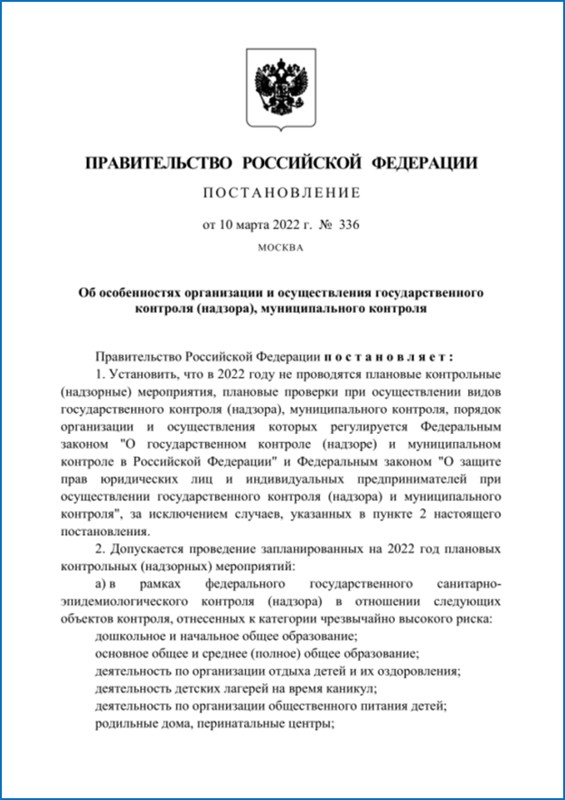
Порядок проведения контрольных (надзорных) мероприятий
В планы проведения плановых контрольных (надзорных) мероприятий до 2030 года не включаются плановые контрольные (надзорные) мероприятия в отношении:
государственных, муниципальных и частных образовательных организаций, реализующих образовательные программы дошкольного и начального общего образования, основного общего, среднего общего и среднего профессионального образования, образовательных организаций высшего образования,
государственных и муниципальных учреждений, осуществляющих деятельность в области здравоохранения, социального обслуживания детей, общественного питания детей (в организациях, осуществляющих образовательную деятельность, оказание услуг по воспитанию и обучению, отдыху и оздоровлению, предоставлению мест временного проживания, социальных, медицинских услуг),
объекты контроля которых отнесены к категориям чрезвычайно высокого и высокого риска, а в отношении таких учреждений может проводиться обязательный профилактический визит в соответствии с Федеральным законом "О государственном контроле (надзоре) и муниципальном контроле в Российской Федерации.

Slide 27
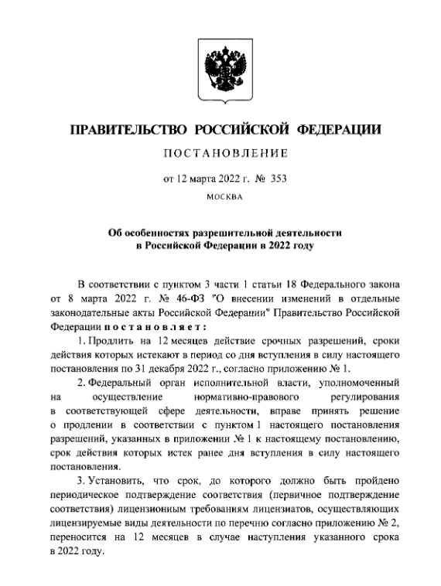
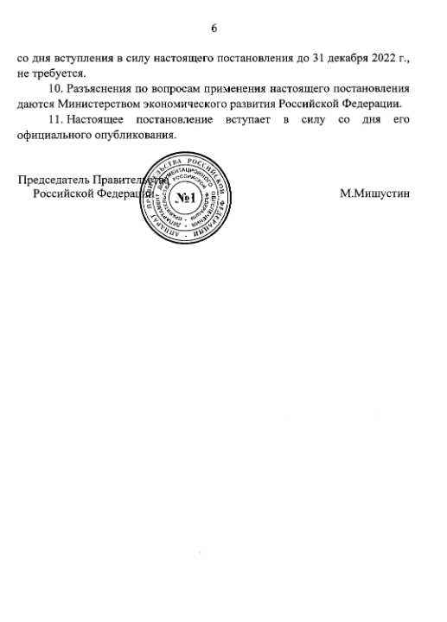

Slide 28
Статья 56 Закона № 248-ФЗ.
Виды контрольных (надзорных) мероприятий
Взаимодействие с контролируемым лицом осуществляется при проведении следующих контрольных (надзорных) мероприятий:
1) контрольная закупка;
2) мониторинговая закупка;
3) выборочный контроль;
4) инспекционный визит;
5) рейдовый осмотр;
6) документарная проверка;
7) выездная проверка.
Без взаимодействия с контролируемым лицом проводятся следующие контрольные (надзорные) мероприятия (далее - контрольные (надзорные) мероприятия без взаимодействия):
1) наблюдение за соблюдением обязательных требований;
2) выездное обследование.

Slide 29
Перечень контрольных (надзорных) мероприятий и контрольных (надзорных) действий, которые могут быть проведены при осуществлении федерального государственного санитарно – эпидемиологического контроля (надзора)

Slide 30
Перечень контрольных (надзорных) мероприятий и контрольных (надзорных) действий, которые могут быть проведены при осуществлении федерального государственного контроля (надзора) в области защиты прав потребителей

Slide 31

Перечень контрольных (надзорных) мероприятий и контрольных (надзорных) действий, которые могут быть проведены при осуществлении федерального государственного контроля (надзора) в сфере защиты детей от информации, причиняющей вред их здоровью и (или) развитию

Slide 32
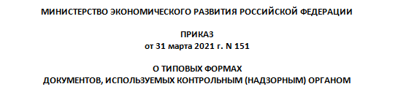
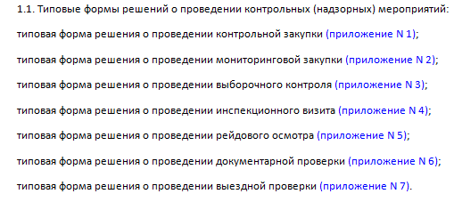
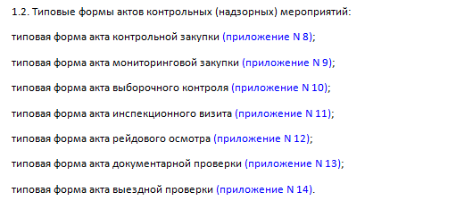

Типовые формы документов утверждены:

Slide 33
В 2024 г. Постановление № 336 дополнено в т.ч.:
"11(12). Решение о проведении профилактического мероприятия, контрольного (надзорного) мероприятия, информация о котором вносится в единый реестр контрольных (надзорных) мероприятий в соответствии со статьей 19 Федерального закона "О государственном контроле (надзоре) и муниципальном контроле в Российской Федерации", принимается путем внесения соответствующей информации в единый реестр контрольных (надзорных) мероприятий и ее подписания без необходимости вынесения отдельного решения и внесения его в единый реестр. При этом в едином реестре контрольных (надзорных) мероприятий предусматривается возможность формирования выписки, содержащей информацию об указанном решении с QR-кодом, обеспечивающим переход на страницу в информационно-телекоммуникационной сети "Интернет", содержащую соответствующую запись единого реестра контрольных (надзорных) мероприятий о профилактическом мероприятии, контрольном (надзорном) мероприятии в едином реестре контрольных (надзорных) мероприятий.

Slide 34
В 2024 г. Постановление № 336 дополнено в т.ч.:
11(13). Предостережение о недопустимости нарушения обязательных требований объявляется путем подписания и опубликования в соответствии с Правилами формирования и ведения единого реестра контрольных (надзорных) мероприятий, утвержденными постановлением Правительства Российской Федерации от 16 апреля 2021 г. N 604 "Об утверждении Правил формирования и ведения единого реестра контрольных (надзорных) мероприятий и о внесении изменения в постановление Правительства Российской Федерации от 28 апреля 2015 г. N 415", электронного паспорта соответствующего предостережения без необходимости вынесения отдельного документа и внесения его в единый реестр. При этом в едином реестре контрольных (надзорных) мероприятий предусматривается возможность формирования выписки, содержащей информацию об указанном предостережении с QR-кодом, обеспечивающим переход на страницу в информационно-телекоммуникационной сети "Интернет", содержащую соответствующую запись единого реестра о предостережении.

Slide 35
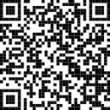
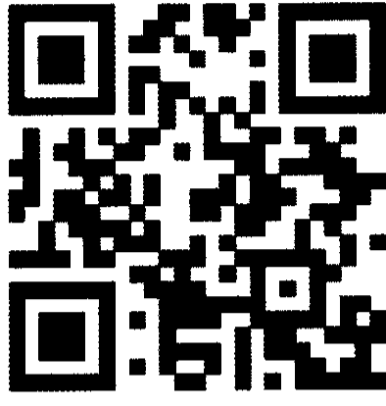
На бланках выписки размещены QR-коды:
- QR-код, обеспечивающий переход на страницу в информационно-телекоммуникационной сети "Интернет", содержащую запись единого реестра контрольных (надзорных) мероприятий о профилактическом мероприятии, контрольном (надзорном) мероприятии в едином реестре контрольных (надзорных) мероприятий, в рамках которого составлен соответствующий документ
QR-код, обеспечивающий переход на единый портал государственных и муниципальных услуг (функций) https://knd.gosuslugi.ru
В случае несогласия с настоящим решением (актом) можно обжаловать его в течение 30 календарных дней со дня получения информации о принятии обжалуемого решения (о составлении обжалуемого акта) (статья 40 Федерального закона "О государственном контроле (надзоре) и муниципальном контроле в Российской Федерации«)

Slide 36
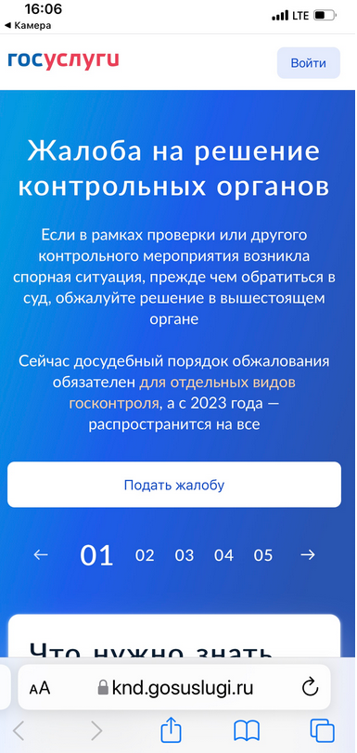
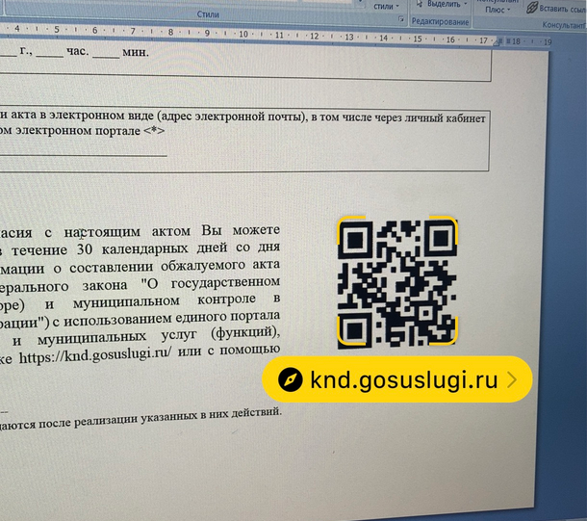
Контролируемое лицо может обжаловать решения органа государственного контроля (надзора) в досудебном порядке с использованием единого портала государственных и муниципальных услуг (функций), перейдя по ссылке https://knd.gosuslugi.ru/ или с помощью QR-кода

Slide 37
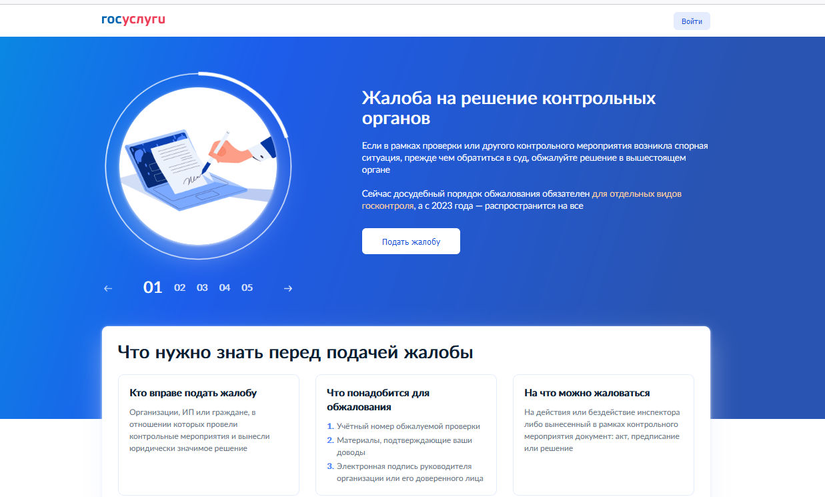
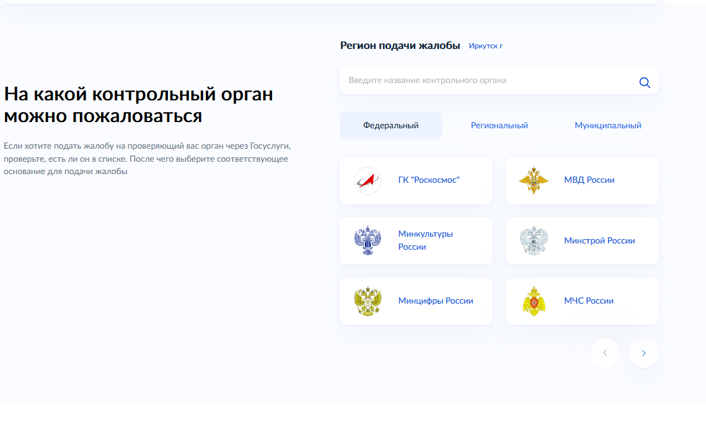
Порядок досудебного обжалования размещен на едином портале государственных и муниципальных услуг (функций)
knd.gosuslugi.ru

Slide 38
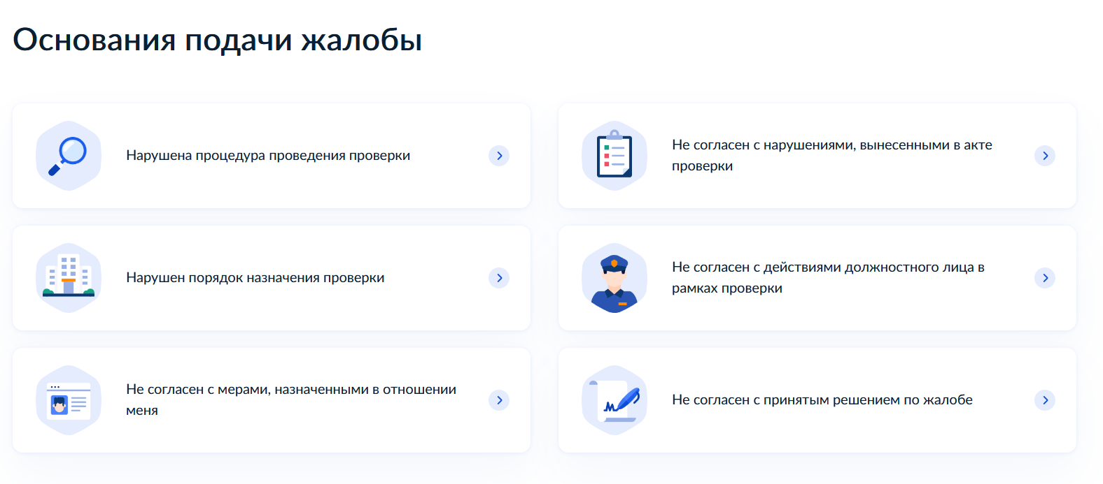

Slide 39

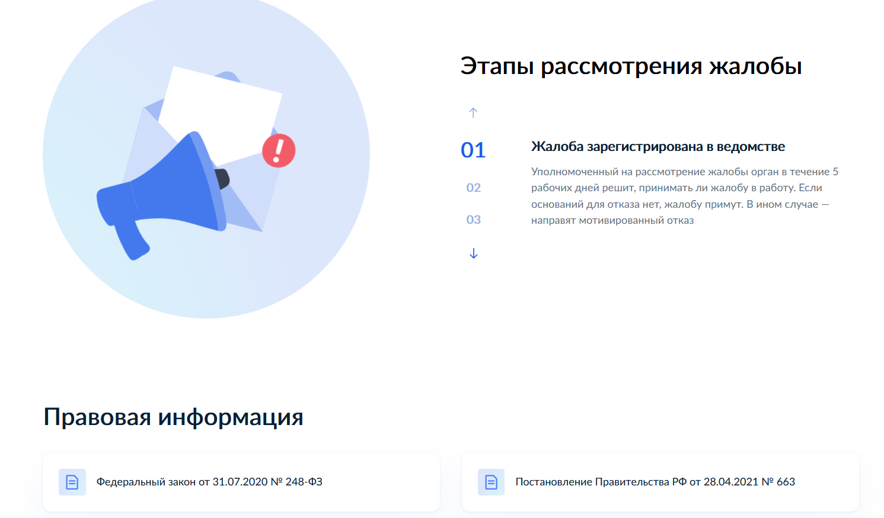

Slide 40

В соответствии с частью 6 статьи 21 Федерального закона от 31.07.2020 № 248-ФЗ «О государственном контроле (надзоре) и муниципальном контроле в Российской Федерации» (далее – Закон № 248-ФЗ), документы, направляемые в контрольный (надзорный) орган в электронном виде, подписываются:
простой электронной подписью;
простой электронной подписью, ключ которой получен физическим лицом при личной явке в соответствии с правилами использования простой электронной подписи при обращении за получением государственных и муниципальных услуг в электронной форме, установленными Правительством Российской Федерации;
усиленной квалифицированной электронной подписью в случаях, установленных настоящим Федеральным законом.

Slide 41
Федеральным законом от 31.07.2020 № 248-ФЗ «О государственном контроле (надзоре) и муниципальном контроле в Российской Федерации» установлен приоритет проведения профилактических мероприятий, направленных на снижение риска причинения вреда (ущерба), по отношению к проведению контрольных (надзорных) мероприятий (статья 8).
Государственный контроль (надзор) осуществляется на основе управления рисками причинения вреда (ущерба), определяющего выбор профилактических мероприятий и контрольных (надзорных) мероприятий, их содержание, интенсивность и результаты (статья 22).

Slide 42
Статья 8. Стимулирование добросовестного соблюдения обязательных требований
При осуществлении государственного контроля (надзора), муниципального контроля проведение профилактических мероприятий, направленных на снижение риска причинения вреда (ущерба), является приоритетным по отношению к проведению контрольных (надзорных) мероприятий.
Государственный контроль (надзор), муниципальный контроль должны обеспечивать стимулы к добросовестному соблюдению обязательных требований и минимизацию потенциальной выгоды от нарушений обязательных требований.

Slide 43
РАЗДЕЛ IV. ПРОФИЛАКТИКА РИСКОВ ПРИЧИНЕНИЯ ВРЕДА (УЩЕРБА) ОХРАНЯЕМЫМ ЗАКОНОМ ЦЕННОСТЯМ, НЕЗАВИСИМАЯ ОЦЕНКА СОБЛЮДЕНИЯ ОБЯЗАТЕЛЬНЫХ ТРЕБОВАНИЙ
Глава 10. Профилактические мероприятия
1. Профилактика рисков причинения вреда (ущерба) охраняемым законом ценностям направлена на достижение следующих основных ЦЕЛЕЙ:
1) стимулирование добросовестного соблюдения обязательных требований всеми контролируемыми лицами;
2) устранение условий, причин и факторов, способных привести к нарушениям обязательных требований и (или) причинению вреда (ущерба) охраняемым законом ценностям;
3) создание условий для доведения обязательных требований до контролируемых лиц, повышение информированности о способах их соблюдения.
Глава 10 регулирует вопросы организации и проведения профилактических мероприятий, в т.ч. требования к программам профилактики рисков причинения вреда (ущерба) охраняемым законом ценностям, виды, способы и формы проведения профилактических мероприятий.

Slide 44
Глава 10. Профилактические мероприятия
Статья 45. Виды профилактических мероприятий
1. Контрольные (надзорные) органы могут проводить следующие профилактические мероприятия:
1) информирование;
2) обобщение правоприменительной практики;
3) меры стимулирования добросовестности;
4) объявление предостережения;
5) консультирование;
6) самообследование;
7) профилактический визит.
2. Виды профилактических мероприятий, которые проводятся при осуществлении государственного контроля (надзора), муниципального контроля, определяются положением о виде контроля

Slide 45
Виды профилактических мероприятий при осуществлении федерального государственного контроля (надзора)
Виды профилактических мероприятий (в соответствии со ст. 45 Федерального закона от 31.07.2020 № 248-ФЗ и Положениями о виде контроля (надзора) | Федеральный государственный санитарно – эпидемиологический контроль (надзор) | Федеральный государственный контроль (надзор) в области защиты прав потребителей | Федеральный государственный контроль (надзор) в сфере защиты детей от информации, причиняющей вред их здоровью и (или) развитию
Информирование (ст.46) | + | + | +
Обобщение правоприменительной практики (ст.47) | + | + | +
Меры стимулирования добросовестности(ст.48) | - | + | -
Объявление предостережения (ст.49) | + | + | +
Консультирование (ст.50) | + | + | +
Самообследование (ст.51) | - | + | -
Профилактический визит (ст.52) | + | + | +

Slide 46
Профилактический визит
 | обязательный ПВ статья 52.1 Закона № 248-ФЗ | по инициативе контролируемого лица статья 52.2 Закона № 248-ФЗ
Правовые основания | в отношении контролируемых лиц, принадлежащих им объектов контроля, отнесенных к определенной категории риска, с учетом части 2 статьи 25 Закона № 248-ФЗ; 2) в отношении контролируемых лиц, представивших уведомление о начале осуществления отдельных видов предпринимательской деятельности, определенных Положением о виде контроля (надзора) - не позднее 6 месяцев с даты представления такого уведомления; 3) по поручению: Президента Российской Федерации или Правительства Российской Федерации | в случае поступления заявления, поданного посредством единого портала государственных и муниципальных услуг (см. пункт 8(2) ПП РФ от 10.03.2022 № 336)

Slide 47
Профилактический визит
 | обязательный ПВ | по инициативе
Контроли-руемые лица | в отношении: (части 2 – 4, 7 статьи 25 Закона № 248-ФЗ): объектов, отнесенных к ВР – 1 в год (либо 1 плановое КНМ 1 раз в 2 года); ЗР, СР, УР – в соответствии с Положением о виде контроля (надзора); ЧВР – вместо планового КНМ, в т.ч. с учетом пункта 11(4) ПП РФ от 10.03.2022 № 336 (право органа контроля) | в отношении: (часть 1 статьи 52.2 Закона № 248-ФЗ) субъекта малого предпринимательства; социально ориентированной некоммерческой организацией; государственных или муниципальных учреждений
Планирование | часть 4 статьи 44 Закона № 248-ФЗ пункт 7 Правил разработки и утверждения контрольными (надзорными) органами программы профилактики рисков причинения вреда (ущерба) охраняемым законом ценностям, утв. ПП РФ от 25.06.2021 № 990 ! изменения могут вносится ежемесячно без проведения публичного обсуждения

Slide 48
Профилактический визит
 | обязательный ПВ | по инициативе
Решение о проведении ПВ | статья 19 Закона № 248-ФЗ + пункт 11(12) ПП РФ от 10.03.2022 № 336 решение принимается путем внесения соответствующей информации в ЕРКНМ и ее подписания без необходимости вынесения отдельного решения и внесения его в единый реестр. ЕРКНМ предусматривается возможность формирования выписки, содержащей информацию об указанном решении с QR-кодом, обеспечивающим переход на страницу в информационно-телекоммуникационной сети "Интернет", содержащую соответствующую запись о ПВ
 | часть 6 статьи 44 Закона № 248-ФЗ Согласно программы профилактики рисков (профилактические мероприятия, предусмотренные программой профилактики рисков причинения вреда, обязательны для проведения) |  | часть 2 и 3 статьи 52.2 Закона № 248-ФЗ принимается в течение 10 рабочих дней со дня поступления заявления; дата проведения согласовывается любым способом, обеспечивающим фиксирование такого согласования, (в течение 20 рабочих дней со дня принятия решения о проведении ПВ)
 | часть 12 статьи 52.1 Закона № 248-ФЗ решение о повторном проведении ПВ может быть принято не позднее 3 месяцев с даты составления акта о невозможности проведения обязательного ПВ уклонение контролируемого лица от проведения обязательного ПВ является основанием для проведения внепланового КНМ (пункт 9 части 1 статьи 57)

Slide 49
Профилактический визит
 | обязательный ПВ | по инициативе
Место проведения | часть 1 статьи 52 Закона № 248-ФЗ по месту осуществления деятельности контролируемого лица либо путем использования видео-конференц-связи или мобильного приложения "Инспектор"
Проводится инспектором | ПВ могут проводиться федеральными государственными учреждениями Роспотребнадзору в рамках: федерального государственного санитарно-эпидемиологического контроля (надзора), за исключением ПВ на объектах контроля (надзора), отнесенных к категориям ЧВР и ВР (пункт 7 статьи 44 Федерального закона «О санитарно-эпидемиологическом благополучии населения»); федерального государственного контроля (надзора) в области защиты прав потребителей - в порядке и случаях, установленных положением о федеральном государственном контроле (надзоре) в области защиты прав потребителей (пункт 10 статьи 40 Закона «О защите прав потребителей»)
Условия проведения | части 3, 11 статьи 52.1 Закона № 248-ФЗ не предусматривает отказ от проведения в случае невозможности проведения обязательного ПВ и (или) уклонения от его проведения составляется акт о невозможности проведения обязательного ПВ в порядке, предусмотренном частью 10 статьи 65 Закона № 248-ФЗ для контрольных (надзорных) мероприятий | часть 3 статьи 45 Закона № 248-ФЗ только с согласия контролируемых лиц

Slide 50
Профилактический визит
 | обязательный ПВ |  | по инициативе
Соверша-емые действия | проводятся (части 1, 2 статьи 52 Закона № 248-ФЗ): 1) профилактическая беседа, в рамках которой контролируемое лицо информируется: об обязательных требованиях, предъявляемых к его деятельности либо к его объектам; о соответствии критериям риска, рекомендуемых способах снижения категории риска; о видах, содержании и интенсивности мероприятий, проводимых в отношении объекта контроля исходя из его отнесения к соответствующей категории риска; 2) ознакомление с объектом контроля; 3) сбор сведений, необходимых для отнесения объектов контроля к категориям риска; 4) проводится оценка уровня соблюдения контролируемым лицом обязательных требований.
 | часть 4 статьи 52.1 Закона № 248-ФЗ при необходимости проводится: - осмотр (статья 76); - истребование необходимых документов (статья 80); - отбор проб (образцов) (статья 81); - инструментальное обследование (статья 82); - испытание (статья 83); экспертиза (статья 84). | часть 7 статьи 52.2 Закона № 248-ФЗ при согласии контролируемого лица проводится: - отбор проб (образцов) (статья 81); - инструментальное обследование (статья 82); - испытание (статья 83).
Срок проведения | часть 8 статьи 52.1 не может превышать 10 рабочих дней; может быть продлен на срок, необходимый для проведения экспертизы, испытаний | не регламентирован

Slide 51
 | обязательный ПВ |  | по инициативе
Меры по результатам ПВ | часть 4 статьи 52 Закона № 248-ФЗ может быть присвоена публичная оценка уровня соблюдения обязательных требований в соответствии с частями 6 и 7 статьи 48 Закона № 248-ФЗ (если это предусмотрено Положением о виде контроля)
 | части 9 и 13 статьи 52.1 Закона № 248-ФЗ - акт о проведении обязательного ПВ (статьи 90 и 88 Закона № 248-ФЗ) - предписание об устранении выявленных нарушений обязательных требований (статья 90.1 Закона № 248-ФЗ), если такие нарушения не устранены до окончания проведения ПВ | части 8 и 9 статьи 52.2 Закона № 248-ФЗ предписание об устранении выявленных нарушений не выдается; - разъяснения и рекомендации, данные в ходе ПВ, носят рекомендательный характер.
 |  | часть 10 статьи 52.2 Закона № 248-ФЗ незамедлительное направление уполномоченному долж.лицу информации об установлении фактов, свидетельствующих, что объекты контроля представляют явную непосредственную угрозу причинения вреда или такой вред причинен (в целях принятия решения о проведении КНМ во взаимодействии)
 | пункт 1 части 1 статьи 57 Закона № 248-ФЗ принятие решения о проведении КНМ (с учетом части 1 статьи 60, части 12 статьи 66)
 | пункт 7 части 7 статьи 23 и часть 2 статьи 24 Закона № 248-ФЗ учет полученных в рамках ПВ сведений об объектах контроля (в целях их отнесения к категориям риска либо определения индикаторов риска нарушения обязательных требований)

Slide 52
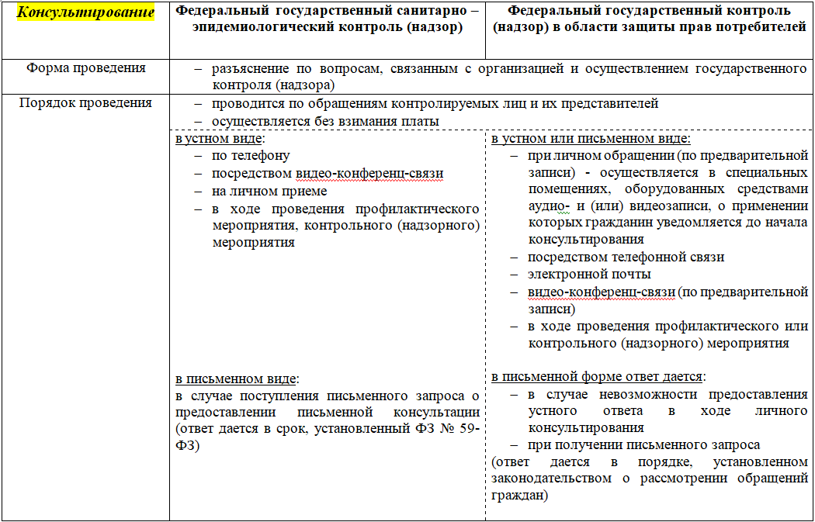
Особенности проведения профилактического мероприятия
в виде консультирования

Slide 53
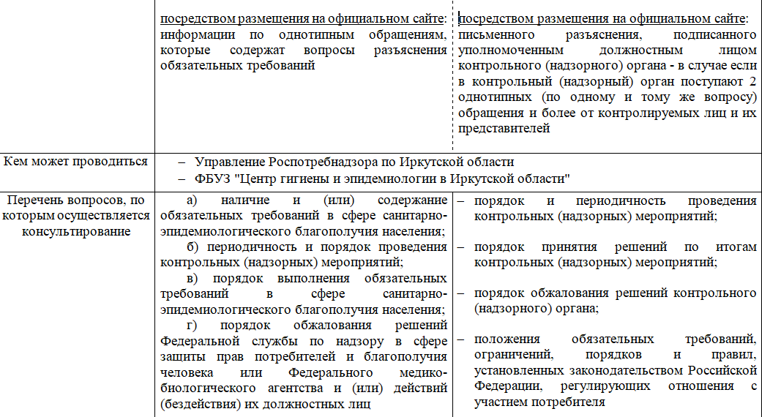
Особенности проведения профилактического мероприятия
в виде консультирования

Slide 54
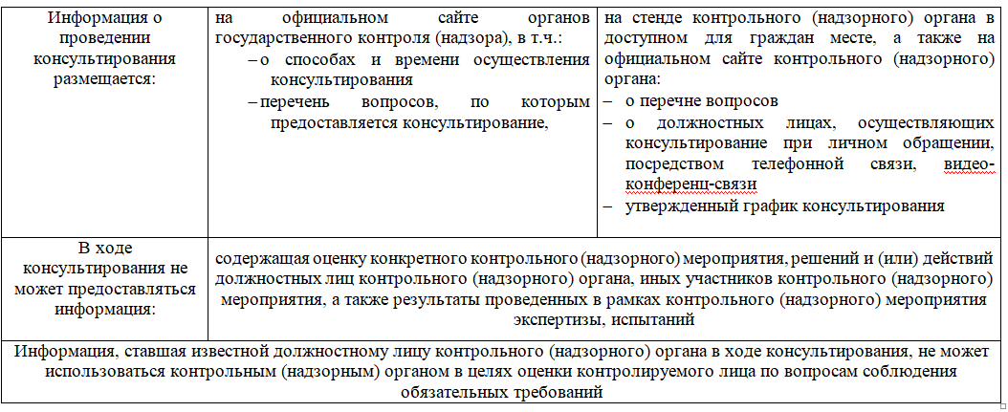
Особенности проведения профилактического мероприятия
в виде консультирования

Slide 55
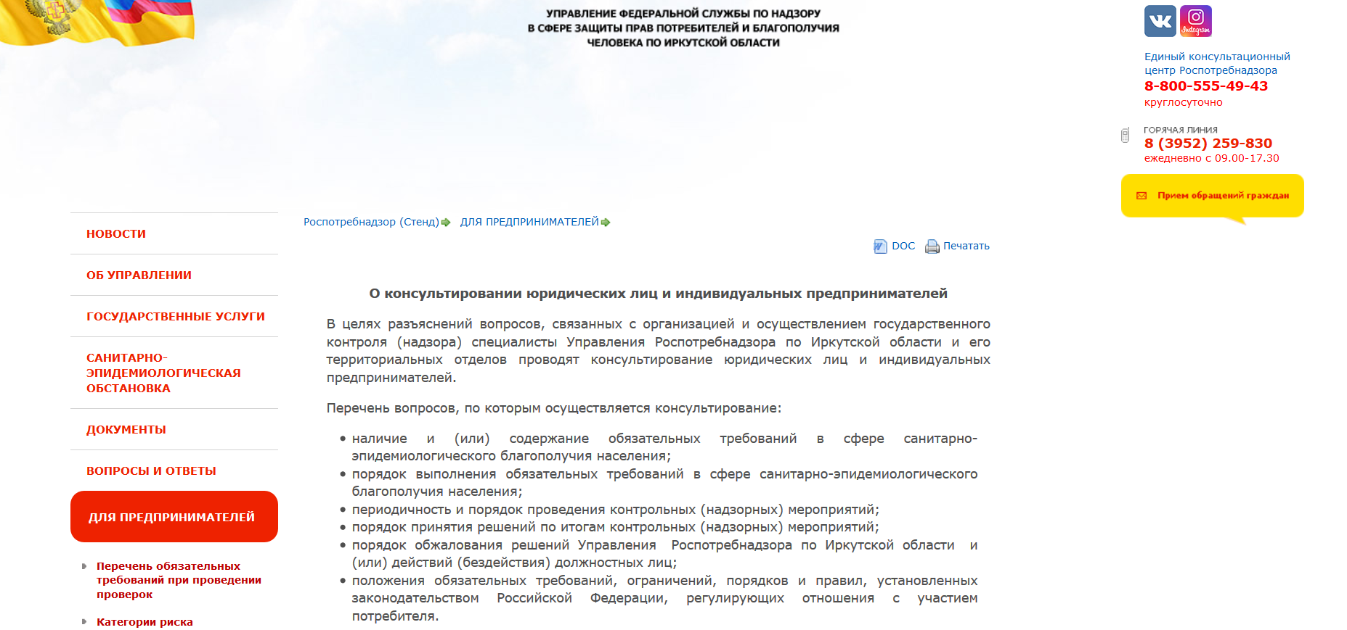
О консультировании консультирования

Slide 56

Консультирование осуществляется по телефону «горячей линии» Управления, а также по телефонам отделов и территориальных отделов Управления, посредством видео-конференц-связи, на личном приеме.
Консультирование при личном обращении, а также посредством видео-конференц-связи осуществляется по предварительной записи. Записаться можно по телефону 8 (3952) 24-39-88.
Кроме того, для получения письменной консультации можно направить запрос на адрес электронной почты. Ответ дается в сроки, установленные ФЗ №59-ФЗ.
Информацию о порядке предоставления государственных услуг Роспотребнадзора можно получить в отделе регистрации и лицензирования
по телефону 8(3952) 24-36-37

Slide 57
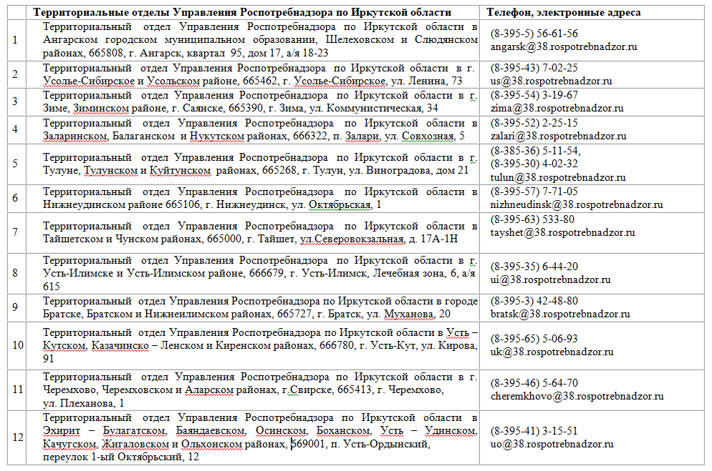
Особенности проведения профилактического мероприятия
в виде консультирования

Slide 58
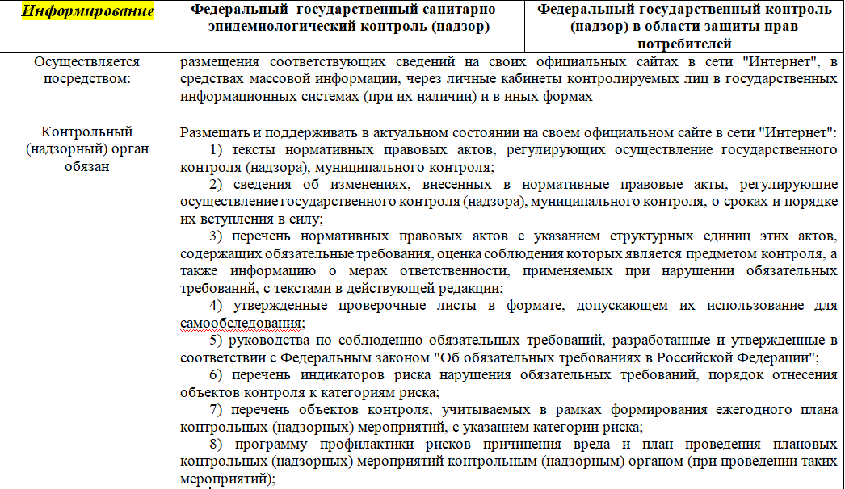
Информирование

Slide 59
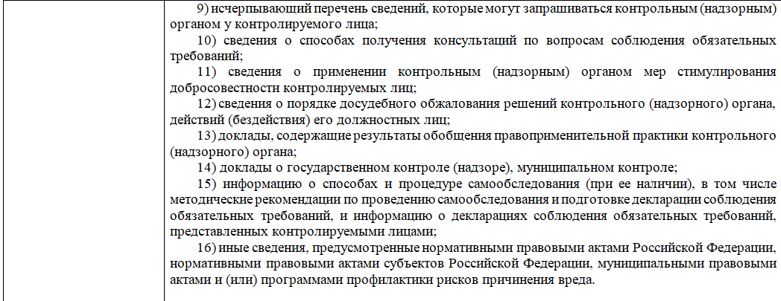
Информирование

Slide 60
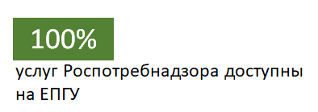
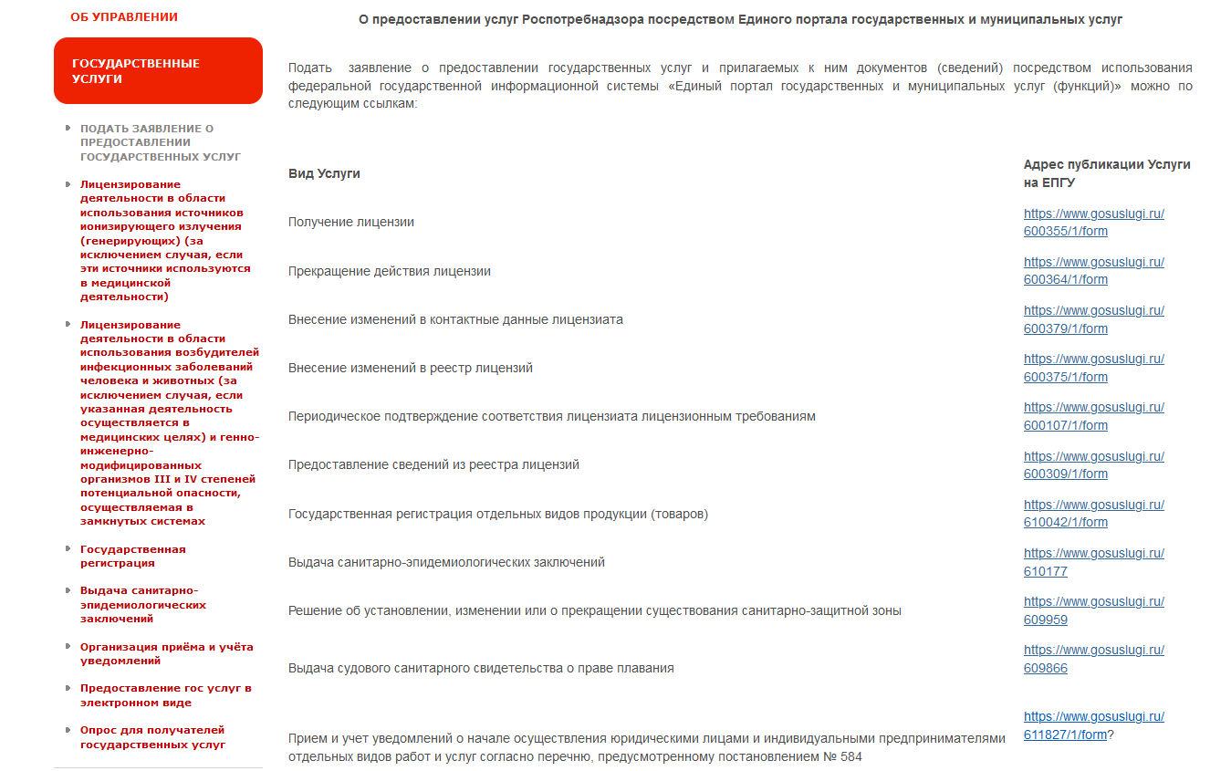
Предоставление государственных услуг и разрешительная деятельность – клиентоцентричный подход
Роспотребнадзором обеспечено, чтобы получение государственных услуг было оперативным и удобным. Все услуги можно получить с использованием портала Госуслуг.
Количество документов сведено до минимума, сократилось среднее время оказания услуг.
Доля заявлений о предоставлении госуслуг в электронном виде ежегодно увеличивается, т.к. данный формат является востребованным и удобным.

Slide 61


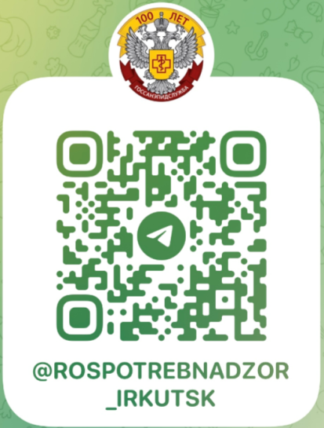

rospotrebnadzor_irkutsk
В официальных аккаунтах Управления Роспотребнадзора по Иркутской области ежедневно размещается актуальная информация по вопросам обеспечения санитарно-эпидемиологического благополучия и защиты прав потребителей
https://vk.com/irkrospotrebnadzor

Slide 62
Благодарю за внимание!

